Slide 1
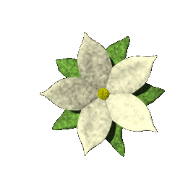

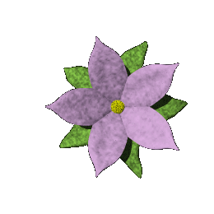
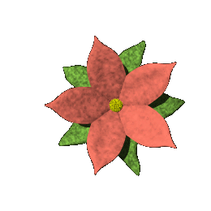

Thứ tư ngày 27 tháng 10 năm 2021
TẬP LÀM VĂN
KHỐI 4 Tuần 6
TRẢ BÀI VĂN VIẾT THƯ

Slide 2

1. Nhận xét chung kết quả bài làm của lớp.
2.Hướng dẫn học sinh sửa bài.
2
3. Hướng dẫn học tập những bài văn hay.
3

Slide 3
Nhận xét chung kết quả bài làm của lớp.
Ưu điểm:
Tồn tại:

Slide 4

HƯỚNG DẪN HỌC SINH SỬA BÀI

Slide 5
Chính tả
Lỗi sai | Sửa lại cho đúng

Slide 6
Dùng từ
Lỗi sai | Sửa lại cho đúng

Slide 7
Câu
Lỗi sai | Sửa lại cho đúng

Slide 8
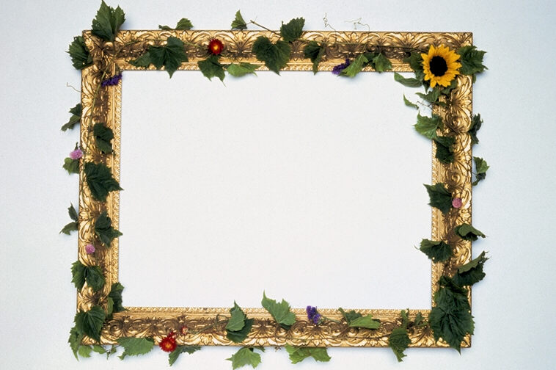

Thứ tư ngày 3 tháng 11 năm 2010
Tập đọc
Tiết 22: Có chí thì nên
Học tập những bài văn hay
Luyện đọc
Tìm hiểu bài
Ai ơi đã quyết thì hành
Đã đan thì lận tròn vành mới thôi!
- nên,
hành
- lận,
keo
Người có chí thì nên
Nhà có nền thì vững.
- cả,
rã
Chớ thấy sóng cả mà rã tay chèo.

Slide 9
Hoạt động 3:
Củng cố

Slide 10
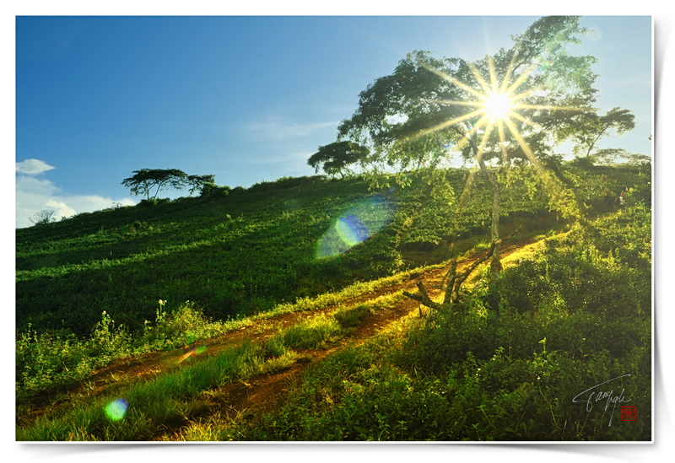
CHÀO CÁC EM !

